Slide 1
Język polski i nasze bogactwo kulturowe
Kornelia Sobczak
IV b

Slide 2
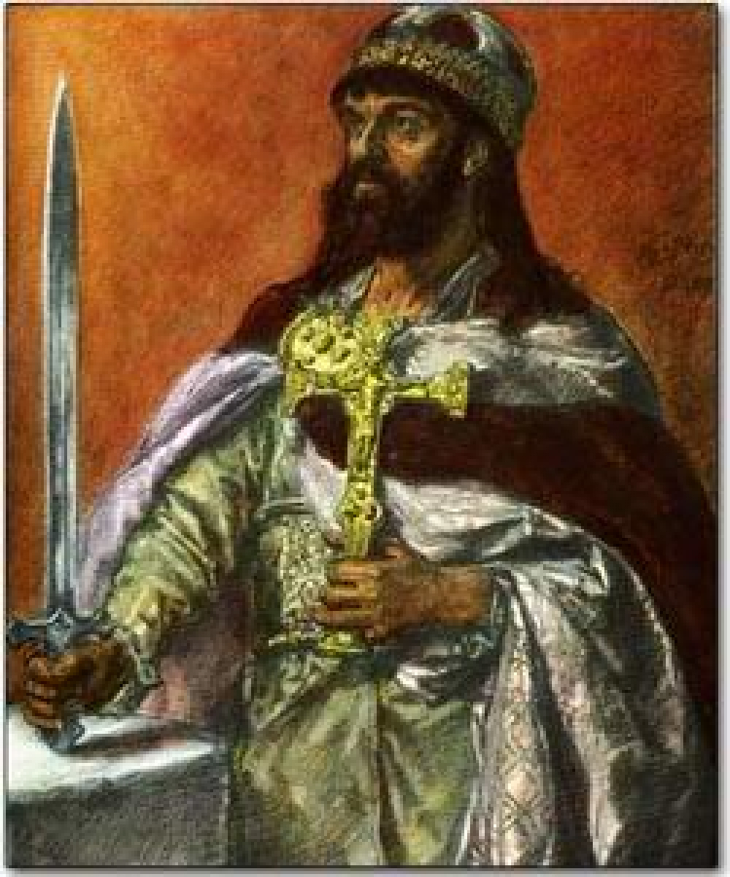
Język polski należy do grupy języków zachodniosłowiańskich. Jako odrębny język, polszczyzna zaczęła kształtować się około X wieku, co pełniło ważną rolę w powstaniu i rozwoju państwa polskiego (przyjęcie chrztu przez Mieszka I).

Slide 3
Według szacunków, językiem polskim posługuje się ponad 45 milionów osób, zarówno tych mieszkających w Polsce, jak i poza granicami kraju, m. in. w USA, Kanadzie, Australii, Niemczech, Wielkiej Brytanii, Francji, Irlandii, Islandii, a także w Białorusi, Kazachstanie, na Litwie i na Ukrainie.
Lokalnie, najczęściej w odmianie mówionej, używane są dialekty, takie jak: kaszubski, śląski, małopolski, mazowiecki i wielkopolski.

Slide 4
Tym bardziej więc powinniśmy szanować polszczyznę
i posługiwać
się nią poprawnie, bo to zaszczyt mówić i pisać bezbłędnie
w tak trudnym języku.
Język polski, obok chińskiego, węgierskiego
i fińskiego, to jeden
z najtrudniejszych do nauki języków świata. Powodem jest skomplikowana ortografia
i gramatyka
z mnóstwem wyjątków oraz szeleszczące zgłoski.

Slide 5
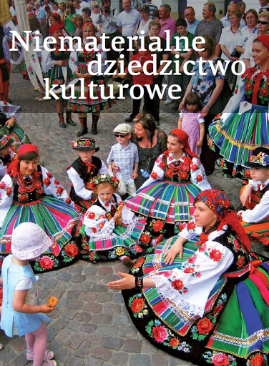
Dziedzictwo kulturowe to zasoby rzeczy materialnych i niematerialnych wraz ze związanymi z nimi wartościami duchowymi, zjawiskami historycznymi i obyczajowymi, uznawanymi za godnymi ochrony prawnej.

Slide 6
Mikołaj Rej

